Slide 1
개발자 스터디
#6-7

Slide 2
숙제
개발할때 어떤 어려움이 있었나요?

Slide 3
테스트 전에 개발 편의 작업을 해봅시다.
익셉션 처리
disconnect 시 데이터 정리 (이건 강의자료와 함께 업로드 함)

Slide 4
익셉션 처리
@Catch()
export class MyExceptionFilter implements ExceptionFilter {
private readonly logger = new Logger(MyExceptionFilter.name);
catch(exception: unknown, host: ArgumentsHost) {
const ctx = host.switchToHttp();
const response = ctx.getResponse<Response>();
const request = ctx.getRequest<Request>();
let status = HttpStatus.INTERNAL_SERVER_ERROR;
let message = (exception as any)?.message ?? exception;
this.logger.error(`${request?.method} ${request?.url} - ${message}`, (exception as any)?.stack);
response.status(status).json({
statusCode: status,
timestamp: new Date().toISOString(),
path: request.url,
message,
});
}
}
console.log 너무 지침
익셉션 처리 filter를 추가
exception 폴더에
exception.filter.ts 추가

Slide 5
익셉션 처리 테스트
main.ts 에 filter 등록
app.useGlobalFilters(new MyExceptionFilter());
test 할 api 추가
user controller에 코드 추가
@Get('test')
async test() {
(undefined as any).x();
}

Slide 6
disconnect 시 데이터 정리
room.gateway.ts 에 있는 handleDisconnect에 추가해 봅시다.
async handleDisconnect(client: Socket) {
const user = client['user'];
if (user) {
const userRoom = await this.redisService.getUserRoom(user.seq) || '';
await this.redisService.leaveRoom(userRoom, user.seq);
const memberCount = await this.redisService.getMemberCount(userRoom);
if (memberCount <= 0) {
await this.redisService.removeRoom(userRoom);
}
client.leave(userRoom);
}
console.log(`Client disconnected: ${client.id}`);
}

Slide 7
테스트
시나리오와 기대결과
1, 2번 유저 login
1, 2번 유저 ws connect
1번 createRoom
2번 joinRoom : 1번에 updateRoom 이벤트 확인
2번 leaveRoom : 1번에 updateRoom 이벤트 확인
2번 createRoom
GET /rooms api 호출 : room 2개 리턴

Slide 8
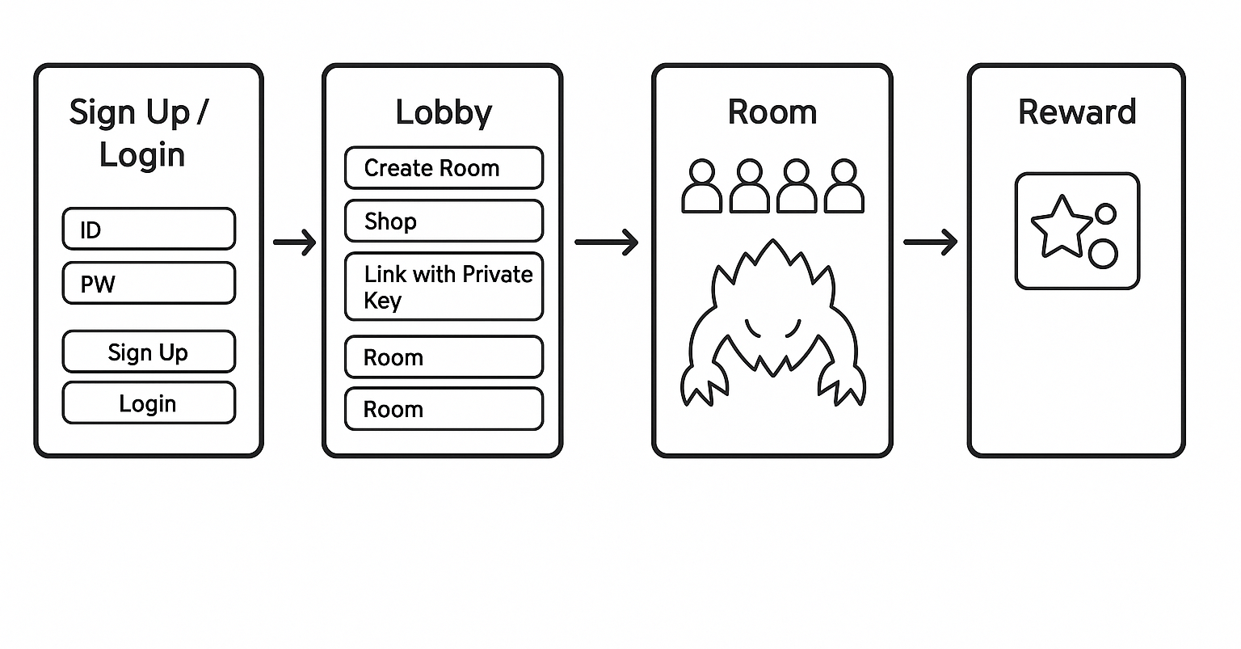
IA

Slide 9
요구사항
레이드
레이드 시작
유저 액션

Slide 10
이벤트 디자인
이벤트
레이드 시작
startRaid
유저 액션
action

Slide 11
변조 등의 공격을 막기위해 서버에서 모든것을 계산함
chainTurn 오브젝트를
항상 주고 받으며 상태를 관리할것임
Server
Client_1 (방장)
Client_2
Client_3
1. 시작
client_1 > server : startRaid
server > client : changeTurn
2. 액션
client_1 > server : action
server > client : changeTurn
3. 액션
client_2 > server : action
server > client : changeTurn
4. 액션
client_2 > server : action
server > client : changeTurn
server > client : changeTurn (보스턴)

Slide 12
changeTurn 디자인
{
"members": [],
"turn": {
"count": 턴 수,
"next": 다음턴 유저의 seq (보스는 0)
},
"action": {
"actor": 행동한 유저의 seq,
"skill": 사용한 스킬 seq,
"target": 스킬 대상 유저의 seq (보스는 0),
},
"status": 레이드 상태 ('fighting' | 'win' | 'defeat')
}

Slide 13
changeTurn.member 디자인
{
"order": 레이드에 참여한 순서,
"userSeq": 유저 seq,
"connectionStatus": 연결상태 관리하려다가 안하기로 함 ("on" 으로 고정),
"poketmon": {
"hp": 포켓몬의 현재 HP,
"skills": [
{
"seq": 포켓몬의 스킬 seq,
"count": 남은 스킬 사용 횟수
},
…
]
}
}

Slide 14
개발 #1-1
startRaid
@UseGuards(WsSessionGuard)
@SubscribeMessage('startRaid')
async handleStartRaid(
@ConnectedSocket() client: Socket,
@MessageBody() body: { roomId: string },
) {
const user = client['user'];
const room = await this.roomService.getRoom(body.roomId, 'startRaid');
if (room.leaderId !== user.seq) {
throw new ForbiddenException('Only the room leader can start the raid');
}
if (!room.members || room.members.length < 2) {
throw new Error('member length < 2');
}
const boss = {} // boss 를 찾아보세요.
if (!boss) throw new Error('Boss not found');
const members = [] // members 를 만들어 보세요.
const bossMember = {
order: 0,
userSeq: 0,
connectionStatus: 'on',
poketmon: {
hp: boss.hp,
skills: boss.skills.map((s) => ({
seq: s.skill_id,
count: s.pp,
})),
},
};
const sortedMembers = [...members].sort((a, b) => a.order - b.order);
const battleState = {
members: [...sortedMembers, bossMember],
turn: { count: 1, next: sortedMembers[0].userSeq },
action: null,
status: 'fighting',
};
await this.redisService.setBattleState(body.roomId, battleState);
this.server.to(body.roomId).emit('changeTurn', battleState);
}

Slide 15
개발 #1-2
action
코드 설명
코드는 공유한 프로젝트에 최신화 되어있음
이번시간에 action을 사용하기 때문에 테스트 해봅시다.

Slide 16
숙제
6회
startRaid 테스트
만들었던 기능을 테스트 해봅시다.
7회
action 을 마무리 해봅시다.

